Slide 1
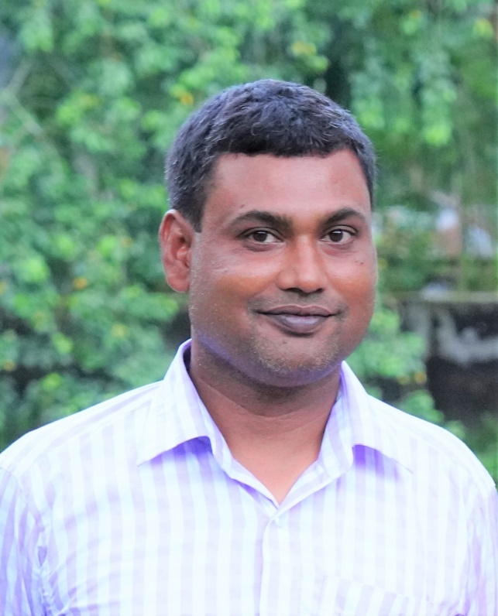
শাহ্ মো: ফিরোজ ইসলাম
প্রভাষক
ব্যবস্থাপনা বিভাগ
আদিতমারি সরকারি কলেজ
আদিতমারি, লালমনিরহাট

Slide 2
পাঠ পরিচিতি
শ্রেণিঃ একাদশ /দ্বাদশ
বিষয়ঃ ব্যবসায় সংগঠন ও ব্যবস্থাপনা-২য় পত্র
অধ্যায়ঃ ষষ্ঠ
( নেতৃত্ব )

Slide 3
শিখণফল
১। নেতৃত্বের ধারণা ব্যাখ্যা করতে পারবে।
২। আদর্শ নেতার গুনাবলী বিশ্লেষণ করতে পারবে।

Slide 4
নেতৃত্বের ধারণা
কোনো দল বা গোষ্ঠীর আচরণ ও কাজকে
লক্ষ্যপানে এগিয়ে নেয়ার কৌশলকেই
নেতৃত্ব বলে।

Slide 5
আদর্শ নেতার গুনাবলী
শিক্ষা ও অভিজ্ঞতা
সাংগঠনিক জ্ঞান ও দক্ষতা
শক্তি ও সামর্থ
সাহস ও দৃঢ় মনোবল
দায়িত্ব ও ঝুকি গ্রহণের মানসিকতা
ধৈর্য্য
অধস্তনদের সম্পর্কে জ্ঞান
ন্যায়পরায়ণতা
পরিশ্রম ও কষ্টসহিষ্ণু
যোগাযোগ নৈপুণ্য
উৎসাহদানের ক্ষমতা
দূরদৃষ্টি বা প্রজ্ঞা

Slide 6
মূল্যায়ন
একজন নেতা জনশক্তিকে কোন দিকে পরিচালিত করে ? সঠিক উত্তরটি বলো –
স্বার্থ
লক্ষ্য
দল
সঠিক উওরঃ
লক্ষ্য

Slide 7
বাড়ির কাজ
আদর্শ নেতার গুনাবলী লিখবে

Slide 8
ধন্যবাদ

